Slide 1

Relatório trabalho ITW
Trabalho realizado por:
Pedro Ferreira Simões
Nº20221848

Slide 2
Introdução
Este relatório apresenta um website desenvolvido sobre uma agência de viagens [Pedro’s Travel Agency]. Com foco na experiência do usuário e acessibilidade, este documento destaca os principais aspetos do site, desde o design até a funcionalidade. Exploraremos como cada elemento foi concebido para proporcionar uma experiência excecional aos visitantes, refletindo o compromisso da agência com a excelência no atendimento ao cliente e na oferta de destinos inspiradores.

Slide 3
Objetivo do projeto
O objetivo principal deste projeto foi desenvolver um website moderno e funcional, com o intuito de proporcionar aos clientes uma plataforma intuitiva e inspiradora para explorar destinos ao redor do mundo. O foco estava na criação de uma experiência online que refletisse a expertise da agência, valores e o seu compromisso em oferecer serviços de alta qualidade. Além disso, o projeto visava aumentar a visibilidade da agência no mercado digital e fortalecer sua presença online como um ponto de referência confiável para viagens e turismo.

Slide 4
Público-Alvo
O website foi projetado para atender a um público diversificado, composto por viajantes de todas as idades e interesses. Desde famílias à procura de férias memoráveis até viajantes individuais que procuram aventuras únicas. O site é destinado para pessoas que valorizam experiências de viagem autênticas, serviço de qualidade e destinos inspiradores.
Além disso, o website visa atrair tanto viajantes experientes que procuram novos destinos quanto aqueles que estão a planear a sua primeira grande aventura. Com uma abordagem amigável e informativa, o site pretende atender às necessidades de diferentes perfis de clientes, oferecendo informações detalhadas sobre destinos, pacotes de viagem personalizados e suporte especializado para garantir uma experiência de viagem memorável e sem complicações.

Slide 5
Decisões de design
Design Responsivo: O website é adaptável a diferentes dispositivos para garantir uma experiência consistente.
Navegação Intuitiva: Uma navegação simples e uma barra de pesquisa eficiente facilitam a localização de informações.
Imagens Inspiradoras: Fotografias de alta qualidade são usadas para transmitir a essência dos destinos.
Apelo Visual: Um conjunto de cores atraente e elementos visuais refletem a identidade da marca.
Experiência do Usuário: O foco é em layouts limpos, tipografia legível e botões de chamada para ações estratégicas para uma experiência positiva no site.

Slide 6
Testes de usabilidade
Testes de Navegação: Avaliaram a facilidade de encontrar informações e concluir tarefas.
Testes de Protótipos: Obtiveram feedback sobre a organização das informações e o layout das páginas.
Testes de Acessibilidade: Garantiram que o site fosse utilizável por pessoas com diferentes capacidades.
Testes de Desempenho: Verificaram o tempo de carregamento e a fluidez da experiência do usuário.
Feedback do Usuário em Tempo Real: Implementaram um sistema para recolher feedback dos usuários durante a navegação.

Slide 7
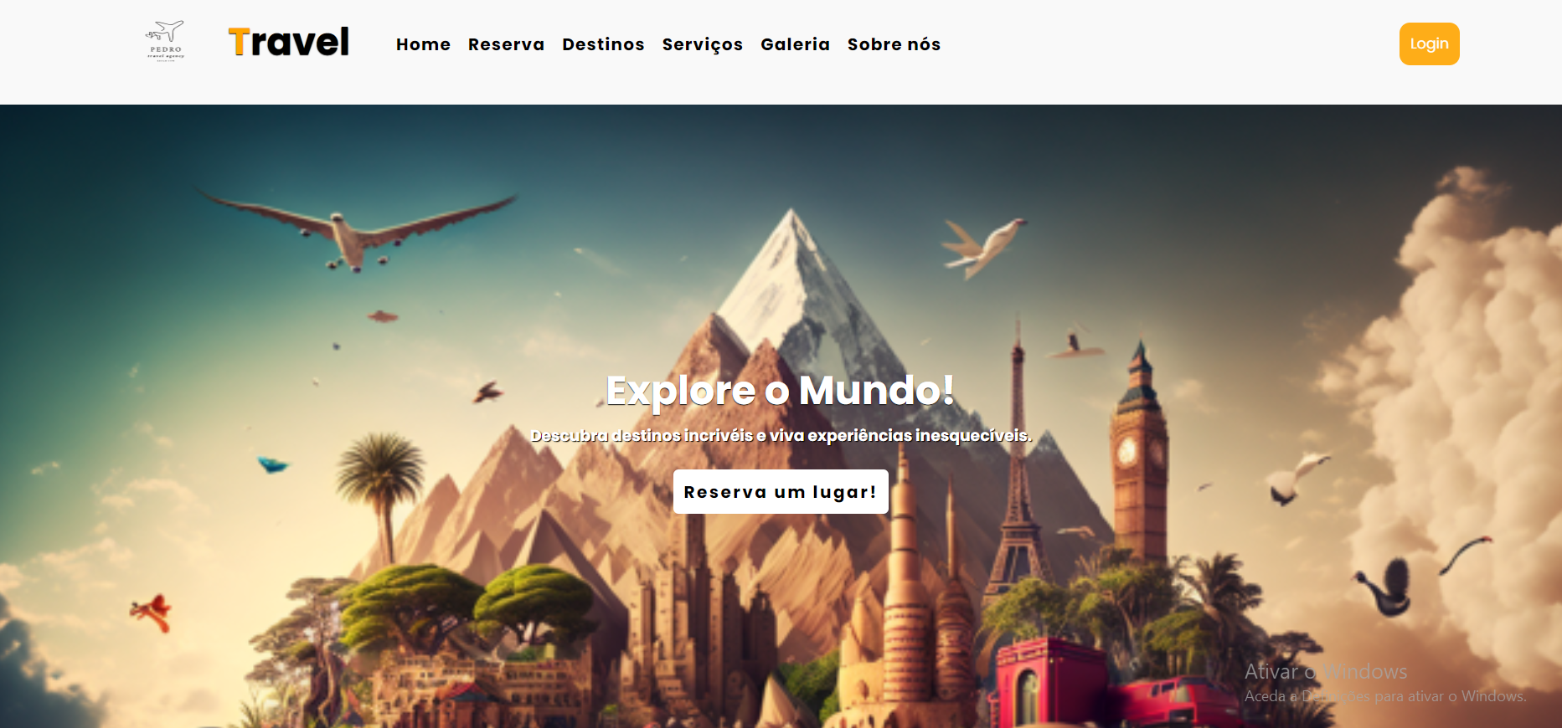
Estrutura do Website
Cabeçalho: No topo da página, há o nome e o logotipo da Agência de Viagens e um menu de navegação. O menu
contém as opções “Home", “Reserva", “Destinos", “Serviços“, “Galeria” e “Sobre Nós", cada uma sendo um link para uma página específica do site.
Barra de Navegação: Essa barra permite que os utilizadores acedam rapidamente a diferentes páginas do site.
“Reserve um lugar!”: Este botão permite ao utilizador aceder rapidamente ao questionário que faz as reservas das viagens.

Slide 8
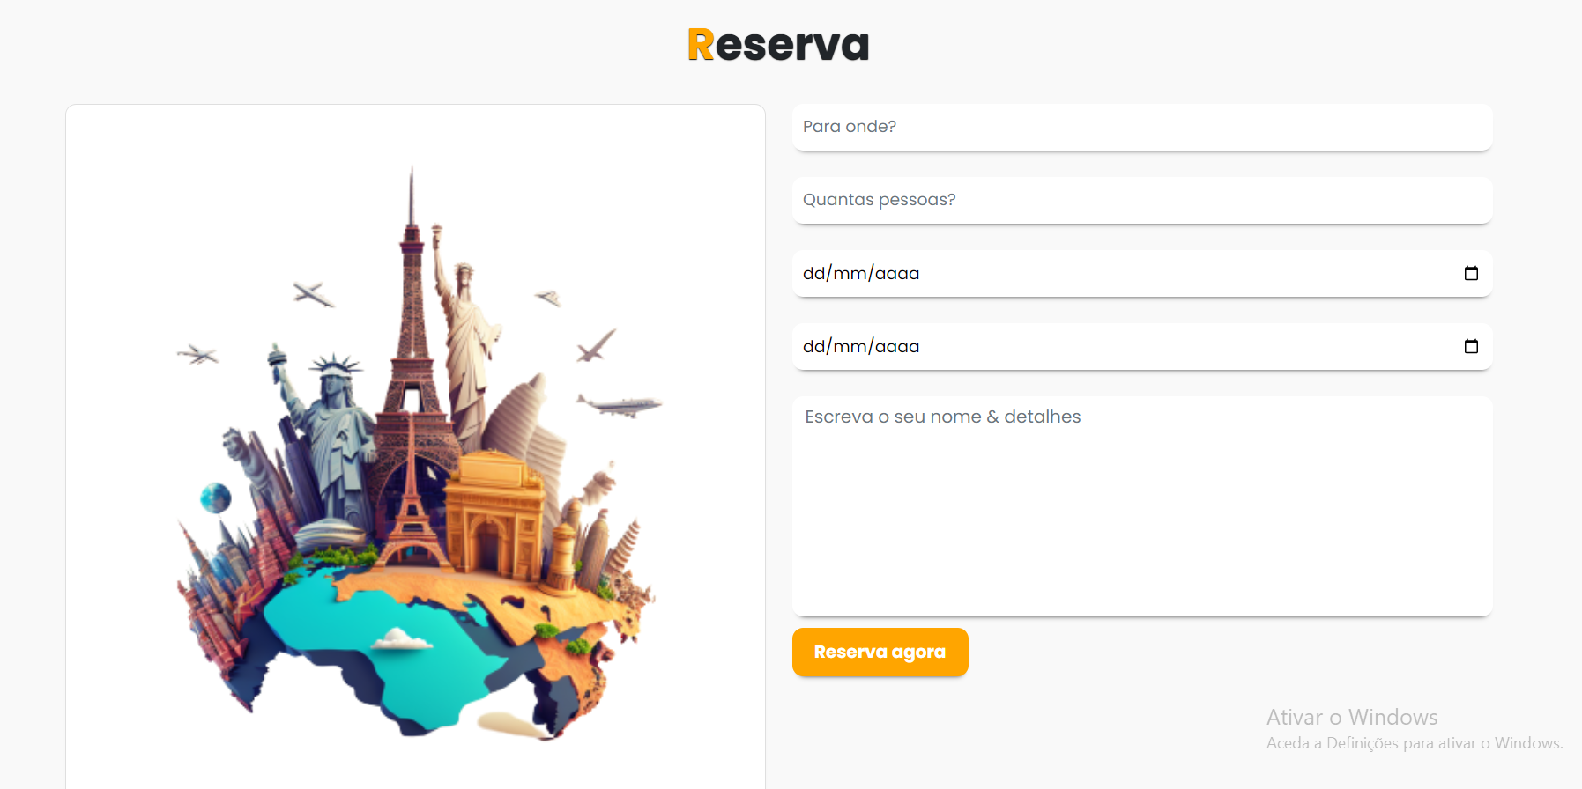
Estrutura do Website
Nesta página temos a secção de responder ao questionário de modo a preencher a informação para concluir a reserva de uma viagem, selecionando o destino, o número de pessoas, as datas de ida e de volta e informações adicionais.

Slide 9
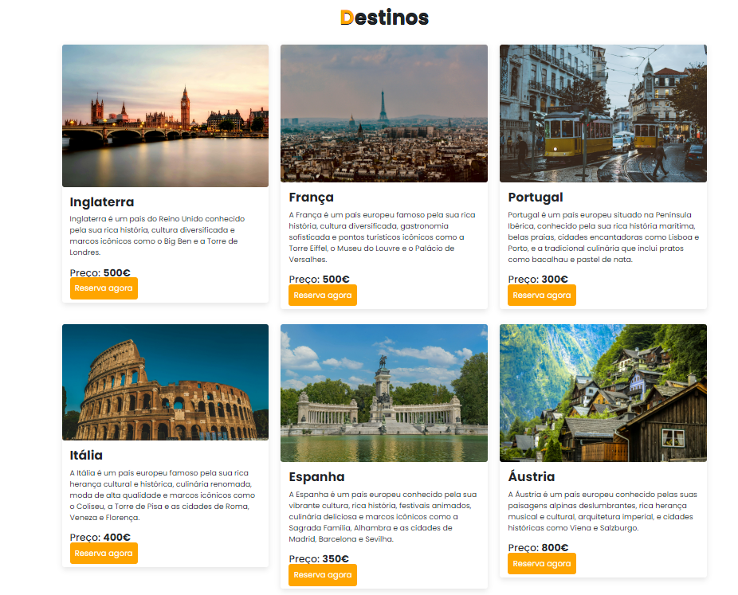
Estrutura do Website
Seguindo para a página dos destinos, damos a conhecer ao utilizador os destinos que recomendamos e informações sobre cada destino, incluindo o preço base. Selecionando a opção de “Reserve agora”, o usuário vai ser reencaminhado para o questionário que faz os clientes fornecer os dados necessários para a reserva da viagem e a confirmação da mesma

Slide 10
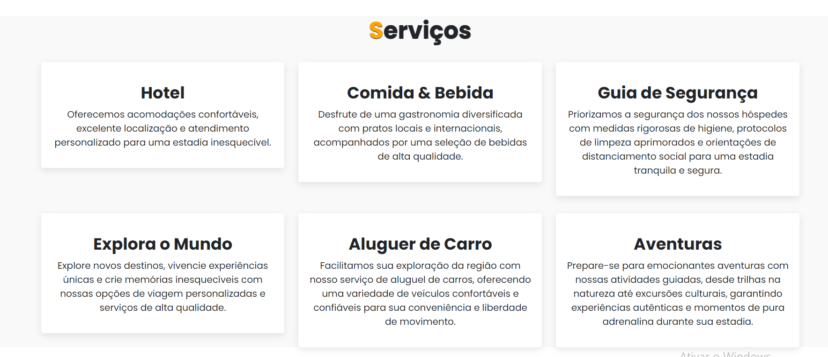
Estrutura do Website
Aqui damos a conhecer ao cliente as nossas condições e de que forma o acompanhamos na sua viagem. Desde recomendar alojamento, restaurantes e o aluguer. Garantimos uma segurança na viagem, de modo a que se sintam sempre seguros. Organizamos também aventuras e passeios para proporcionar uma boa experiência de viagem.

Slide 11
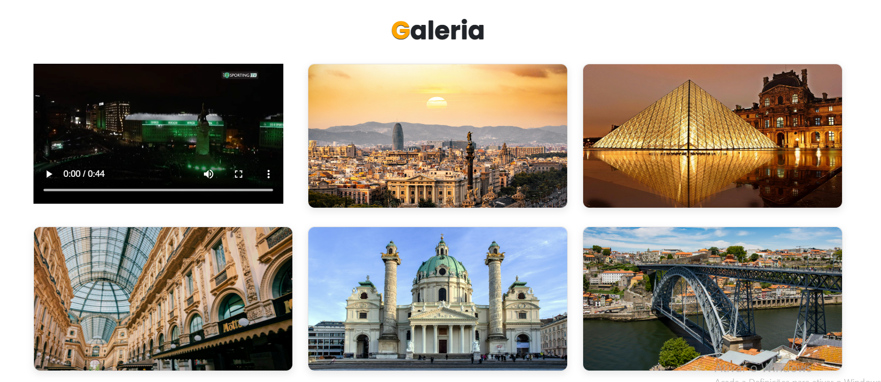
Estrutura do Website
Mostramos também algumas fotografias enviadas por clientes que já viajaram connosco de modo a que os novos usuários ganhem interesse em prosseguir com os seus objetivos de viagem.
PS: Está um vídeo colocado na galeria para corresponder com o que é pedido no enunciado, colocação de um vídeo.

Slide 12
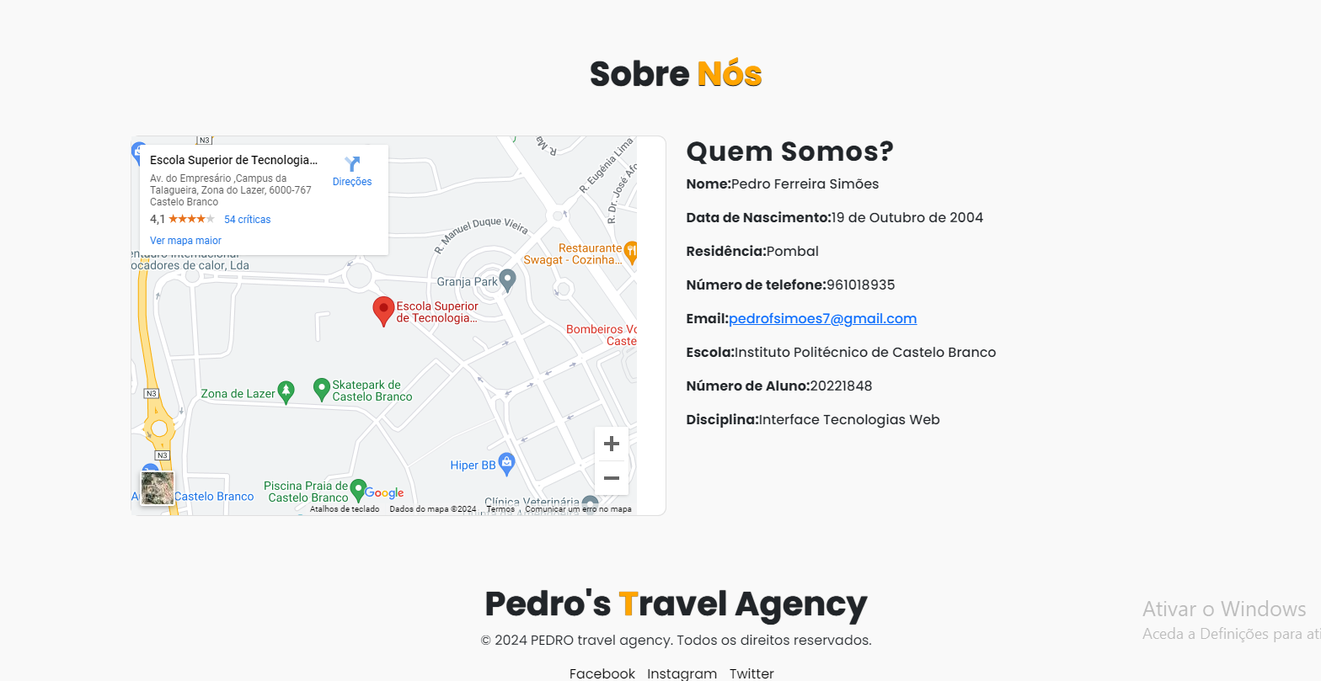
Estrutura do Website
Na página do Sobre Nós, e última, fazemos uma breve apresentação de quem somos e de onde viemos. Sendo possível aceder aos nossos contactos a partir da apresentação. Pressionando em cima do nosso email, torna possível contactar-nos. Também temos no rodapé os direitos de autor e as nossas redes sociais que visam a ser úteis para nos conhecerem e/ou contactarem.

Slide 13
Orçamento
Design/Layout: 400€
Reservas Online: 300€
Desenvolvimento em HTML, CSS e Bootstrap: 800€
Manutenção Contínua: 150€
Mão de obra: 480€
Design/Layout: Criação de identidade visual específica e ajustes de layout.
Reservas Online: A implementação de um sistema de reservas online.
Desenvolvimento em HTML, CSS e Bootstrap: Desenvolvimento do website utilizando essas
tecnologias.
Manutenção Contínua: O custo mensal ou anual para a manutenção contínua do site é de 150€
Mão de Obra: Custo do tempo despendido no desenvolvimento do website.

Slide 14
Conclusão
O website Pedro's Travel Agency configura se como uma ferramenta estratégica para o crescimento da agência no mercado de viagens. Através da combinação de funcionalidade, usabilidade, design e marketing digital. O site tem o potencial de aumentar a visibilidade da agência online, atrair novos clientes e fidelizar os já existentes, fortalecer a imagem da marca Pedro's Travel Agency como uma agência confiável e de qualidade e ampliar as oportunidades de negócio e impulsionar o crescimento da agência. Com um compromisso contínuo com a atualização do conteúdo, a otimização do site e a interação com os clientes, a Pedro's Travel Agency está bem posicionada para se destacar no mercado competitivo de viagens online e alcançar seus objetivos de negócios.

